Slide 1
Notion 견적서 데이터 베이스 생성

Slide 2
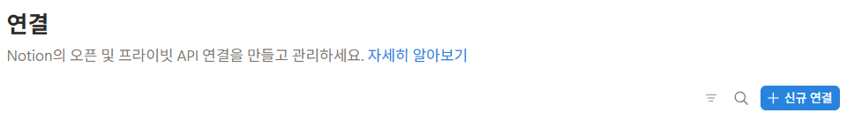
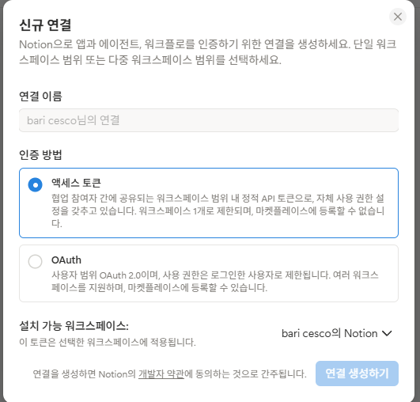
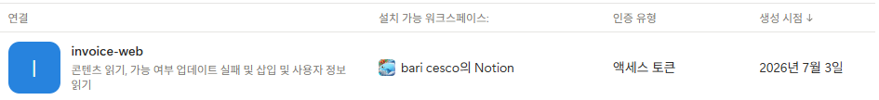
1. Notion API 엑세스 키 추가
https://www.notion.so/profile/integrations?utm_source=chatgpt.com
1. 신규 연결 버튼 클릭
연결 이름 작성 → 엑세스 토큰 선택 → 연결 생성하기.

Slide 3
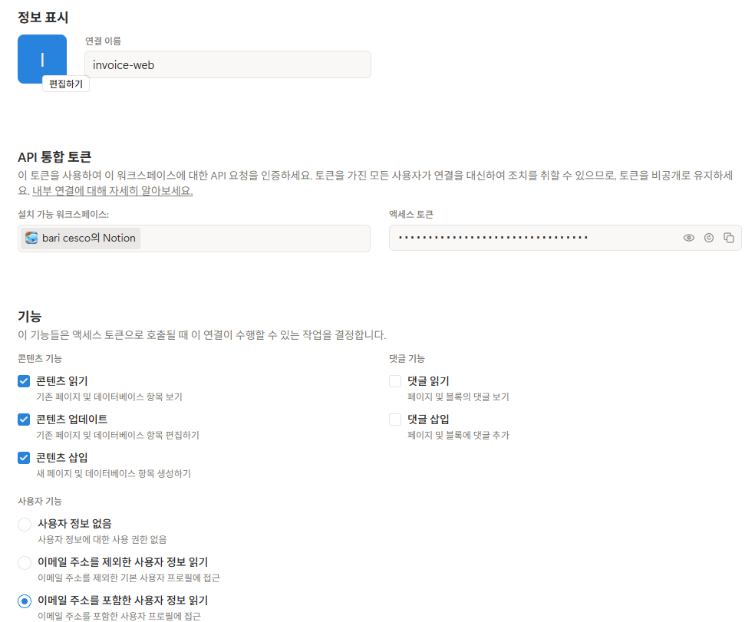
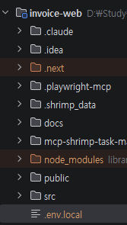

2. 연결 권한 설정
기능에서 허용하고자 하는 기능 선택
엑세스 토큰 확인 및 복사
설정파일 생성 및 입력
.env.local 파일 작성.
NOTION_API_KEY == 엑세스 토큰 복사 붙여넣기
2
1

Slide 4
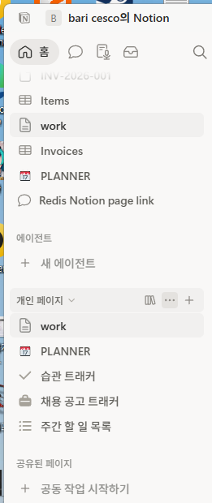
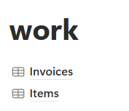
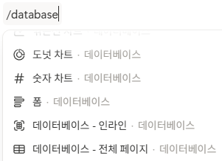
3. Notion 게시글 작성-1
1. work 생성
2. work 에 Invoices 와 items 작성
(※ /database → 전체페이지 클릭)

Slide 5
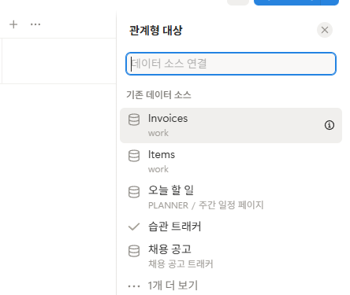
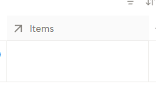
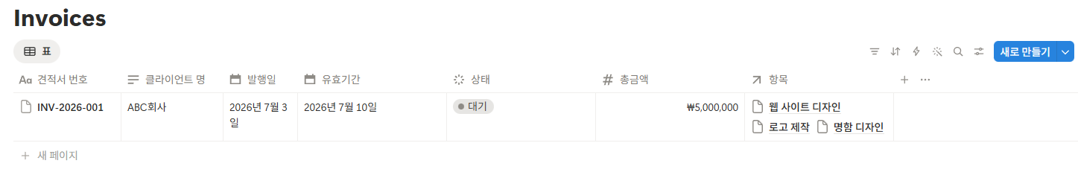
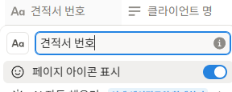
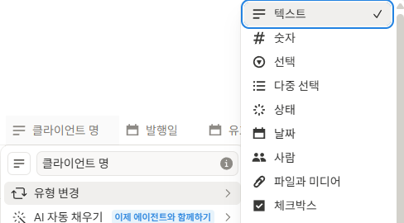
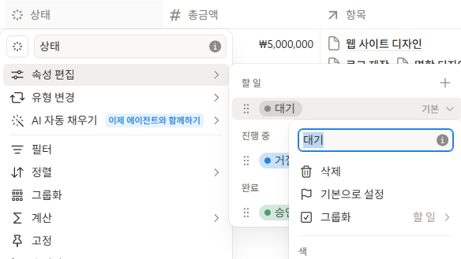
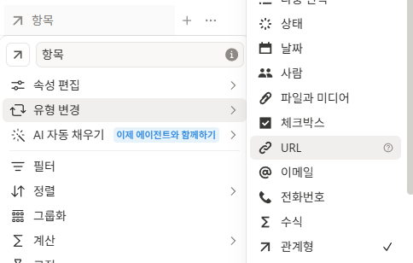
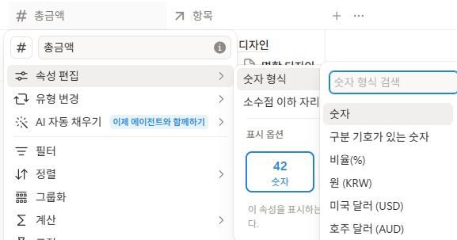
3. Notion 게시글 작성-2
항목에서 관계설정 후
컬럼명 변경
각 속성 별 타입 및 형식 지정 방법

Slide 6
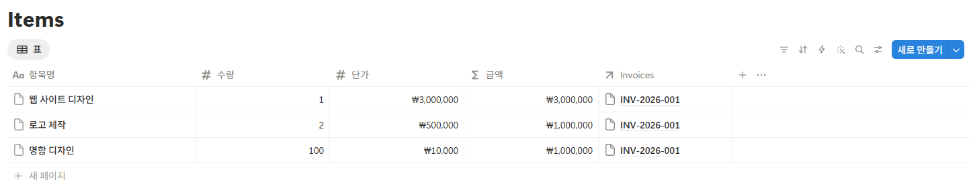
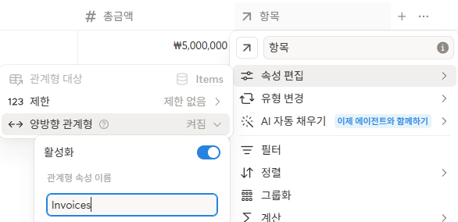
3. Notion 게시글 작성-3
Items 데이터 베이스 작성
→ Items의 관계형 컬럼은 Invoices 데이터베이스의 항목에서 양방향 관계형을 지정하면 된다. 자동으로 생성된다.

Slide 7
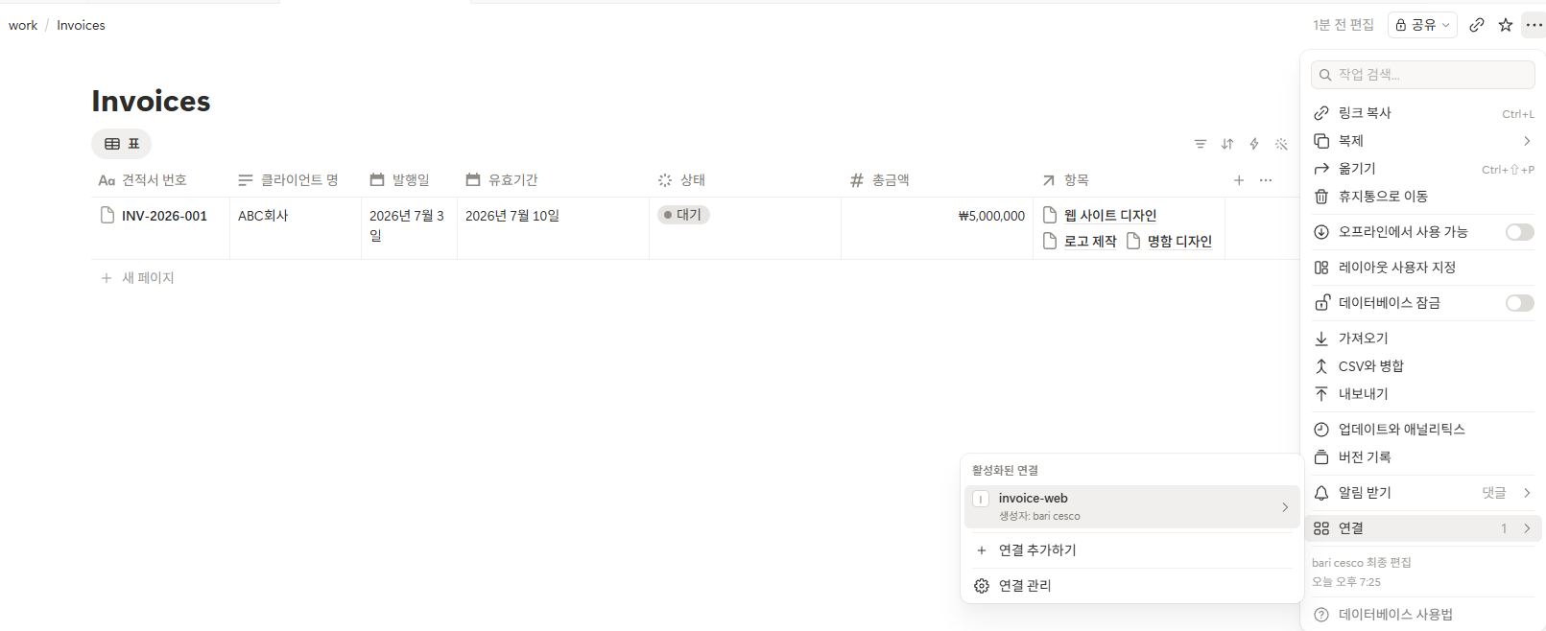

Notion API 와 Notion DB 연결
Notion API 가 어떤 정보를 제공할지 결정하기 위해
Invoices와 Items 두 DB 모두 Notion API와 연결을 수행한다.

Slide 8
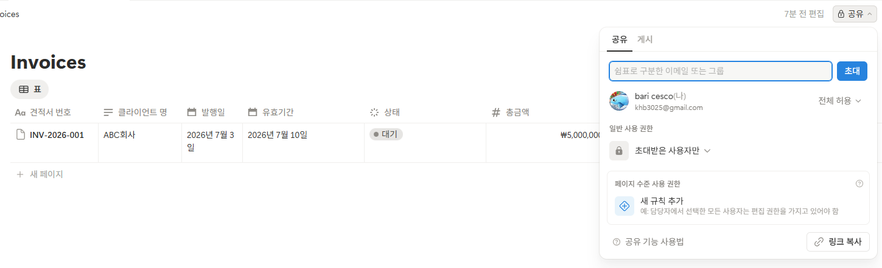
환경설정 파일에 DataBase 키 설정
Invoice 데이터 베이스에서 공유 버튼 클릭 → 링크 복사

Slide 9
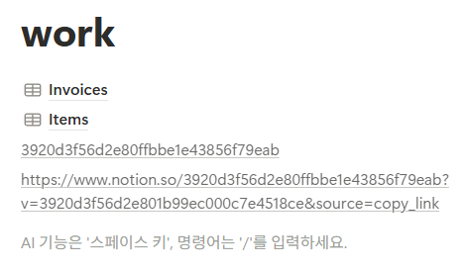
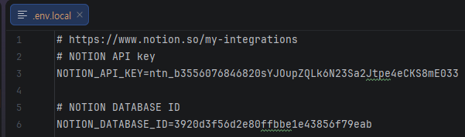
환경설정 파일에 DataBase ID 설정2
복사한 DB의 링크 정보에서 빨간 부분을 제거한 정보가 DataBase ID이다.
env 설정에 NOTION_DATABASE_ID를 설정한다.
※ Items 에 관한 DB id는 관계형으로 연결되어있음으로 추가해줄 필요없다.

